Slide 1
Развитие информационных сервисов ФНС России, возможности и преимущества их использования.
ИНФС России по Правобережному округу г. Иркутска

Slide 2
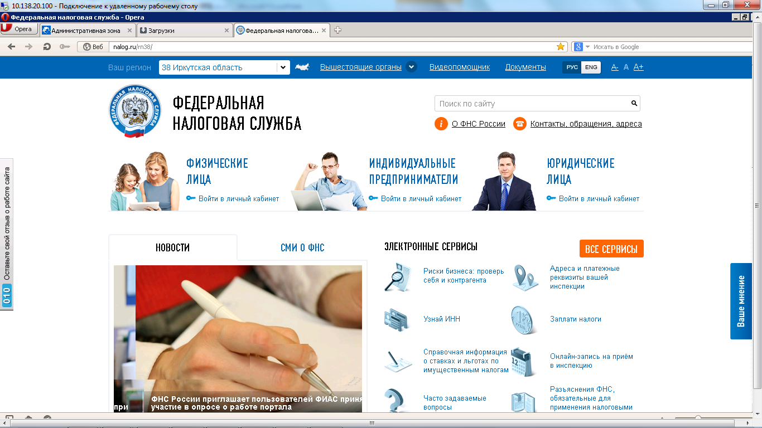
Сайт Федеральной налоговой службы – www.nalog.ru

Slide 3
Сейчас на сайте ФНС реализовано 42 интерактивных сервиса. Самым популярным является сервис "Риски бизнеса: Проверь себя и контрагента" - за 2014 год к нему обратились свыше 442 млн раз. Также большой популярностью у пользователей в 2014 году пользовался сервис "Узнай ИНН". Он позволяет узнать свой ИНН, а также узнать ИНН другого физического лица - свыше 9,8 млн обращений. Свыше 4,4 млн обращений поступило на сервис "Адрес и платежные реквизиты Вашей инспекции", "Имущественные налоги: ставки и льготы" - свыше 2,7 млн, "Создай свой бизнес" - свыше 2,6 млн, "Онлайн-запись на прием в инспекцию" - свыше 954 тыс. заявок налогоплательщиков.
Всего за 2014 год с использованием сервисов физическими лицами было совершено около 2,5 млн платежей на общую сумму почти 3,5 млрд руб. По сравнению с 2013 годом общая сумма платежей, совершенных с помощью сервисов сайта nalog.ru, увеличилась почти в 2 раза (на 97%).

Slide 4
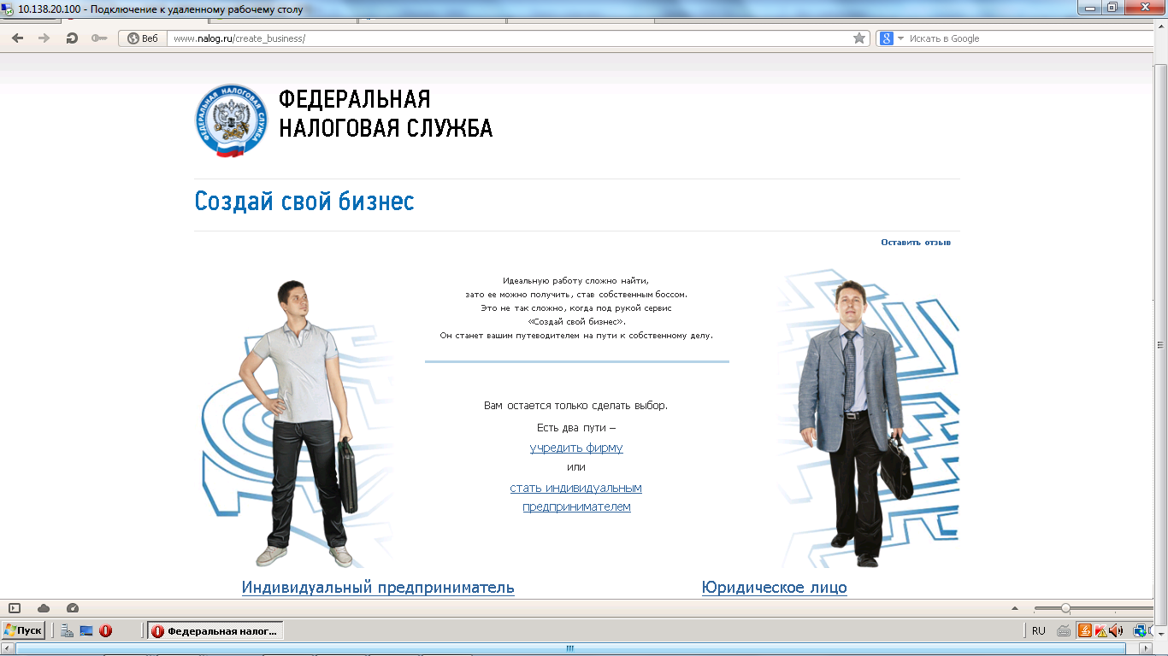
Создай свой бизнес
Федеральная налоговая служба (ФНС России) является федеральным органом исполнительной власти, осуществляющим функции по контролю и надзору за соблюдением законодательства о налогах и сборах, за правильностью исчисления, полнотой и своевременностью внесения в соответствующий бюджет налогов и сборов, в случаях, предусмотренных законодательством Российской Федерации, за правильностью исчисления, полнотой и своевременностью внесения в соответствующий бюджет иных обязательных платежей, за производством и оборотом этилового спирта, спиртосодержащей, алкогольной и табачной продукции, а также функции агента валютного контроля в пределах компетенции налоговых органов.

Slide 5
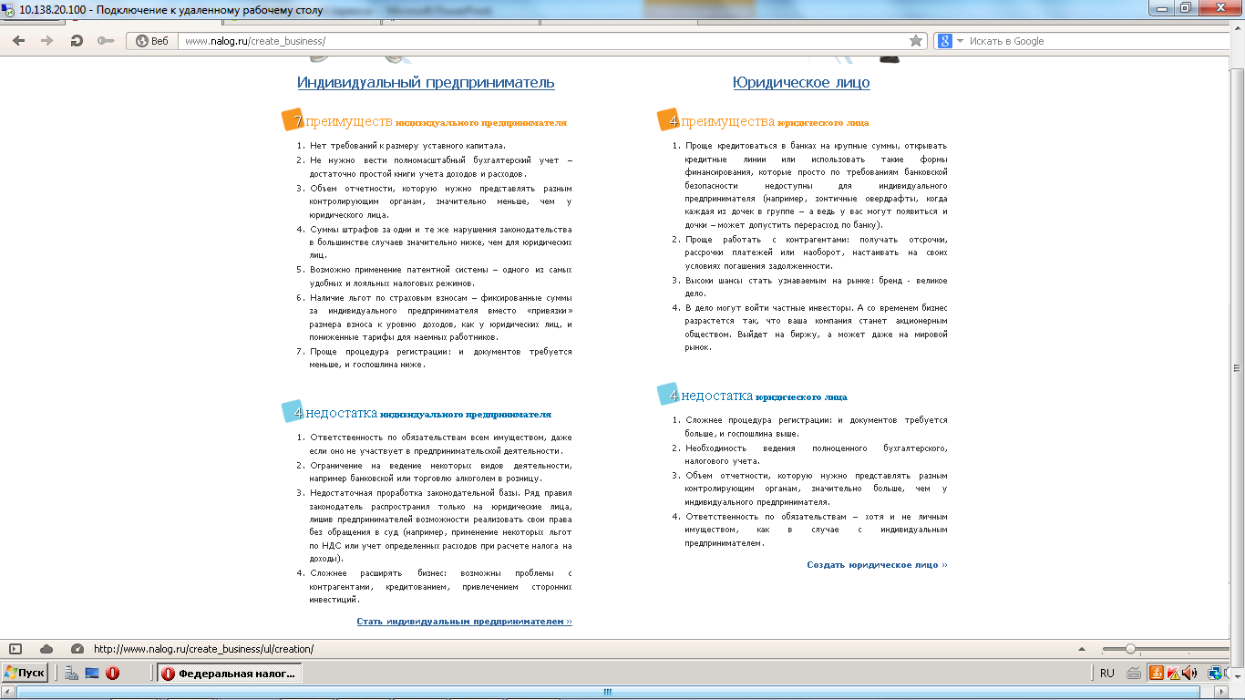
Формы Вашего бизнеса

Slide 6
Государственная регистрация

Slide 7
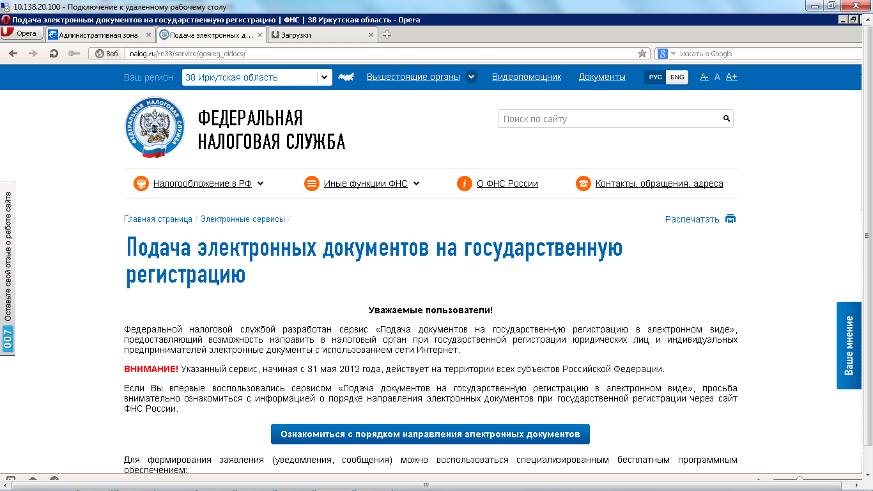
Подача документов на государственную регистрацию юридических лиц и индивидуальных предпринимателей

Slide 8
Режимы налогообложения
Общий режим налогообложения
Индивидуальный предприниматель Юридическое лицо
НДС
налог на прибыль
налог на имущество (при наличии)
транспортный налог (при наличии)
земельный налог ( при наличии)
НДФЛ
Специальные режимы: Упрощенная система налогообложения
ЕНВД
Патентная система налогообложения
ЕСХН

Slide 9
Информационно-разъяснительные материалы
Нормативные и методические материалы ФНС России фл юл ип
Сервис содержит нормативные и методические материалы ФНС России
Разъяснения Федеральной налоговой службы, обязательные для применения налоговыми органами фл юл ип
Сервис разъясняет налогоплательщикам и сотрудникам территориальных налоговых органов официальную позицию ФНС России о порядке заполнения налоговых деклараций, исчисления и уплаты налогов и сборов, согласованную с Минфином России.
Часто задаваемые вопросы фл юл ип
Сервис содержит базу ответов на самые актуальные вопросы налогоплательщиков: о действующем налоговом законодательстве, о порядке взаимодействия с налоговыми органами федерального, регионального и местного уровней.
Информационные стенды фл юл ип
Сервис позволяет налогоплательщику получить всю информацию, размещенную на информационных стендах территориальных налоговых органов в режиме онлайн, без личного посещения инспекции.
Информационные стенды фл юл ип
Сервис позволяет налогоплательщику получить всю информацию, размещенную на информационных стендах территориальных налоговых органов в режиме онлайн, без личного посещения инспекции.
Обратиться в ФНС России фл юл ип
Сервис является средством для обращений физических и юридических лиц в Федеральную налоговую службу. Обращения рассматриваются в соответствии с Федеральным законом от 02.05.2006 № 59-ФЗ «О порядке рассмотрения обращений граждан Российской Федерации»

Slide 10
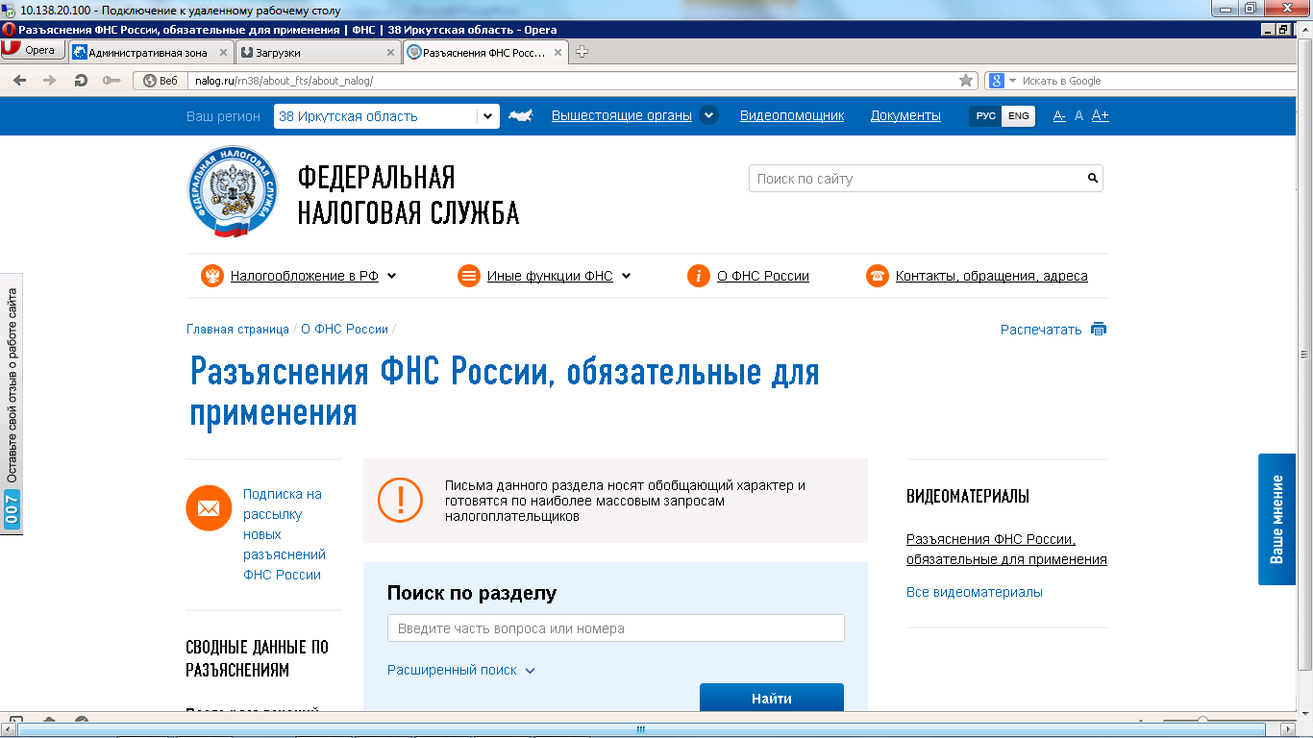
Разъяснения Федеральной налоговой службы, обязательные для применения налоговыми органами

Slide 11
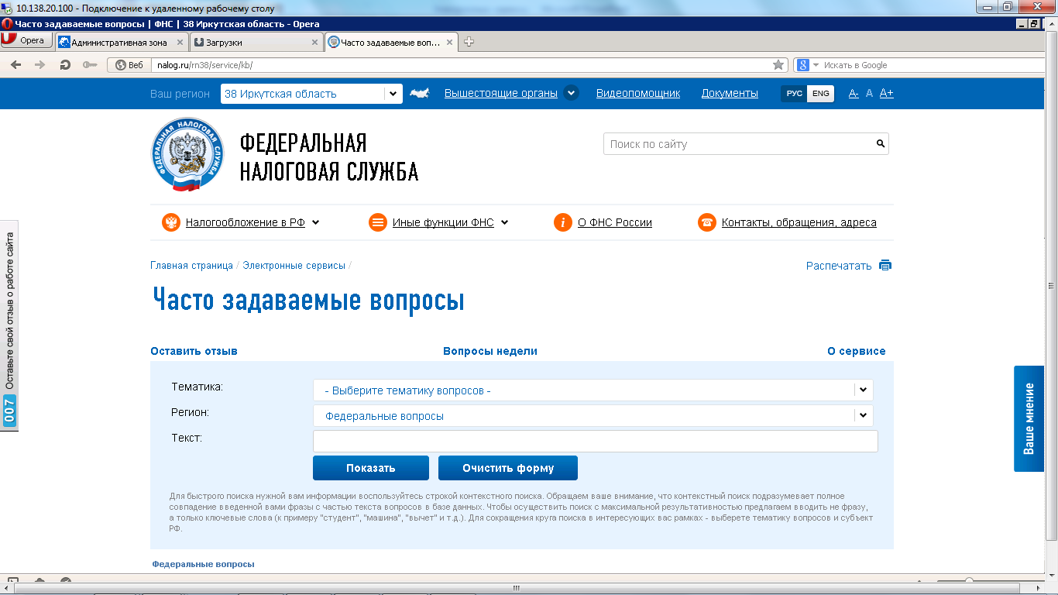
Часто задаваемые вопросы

Slide 12
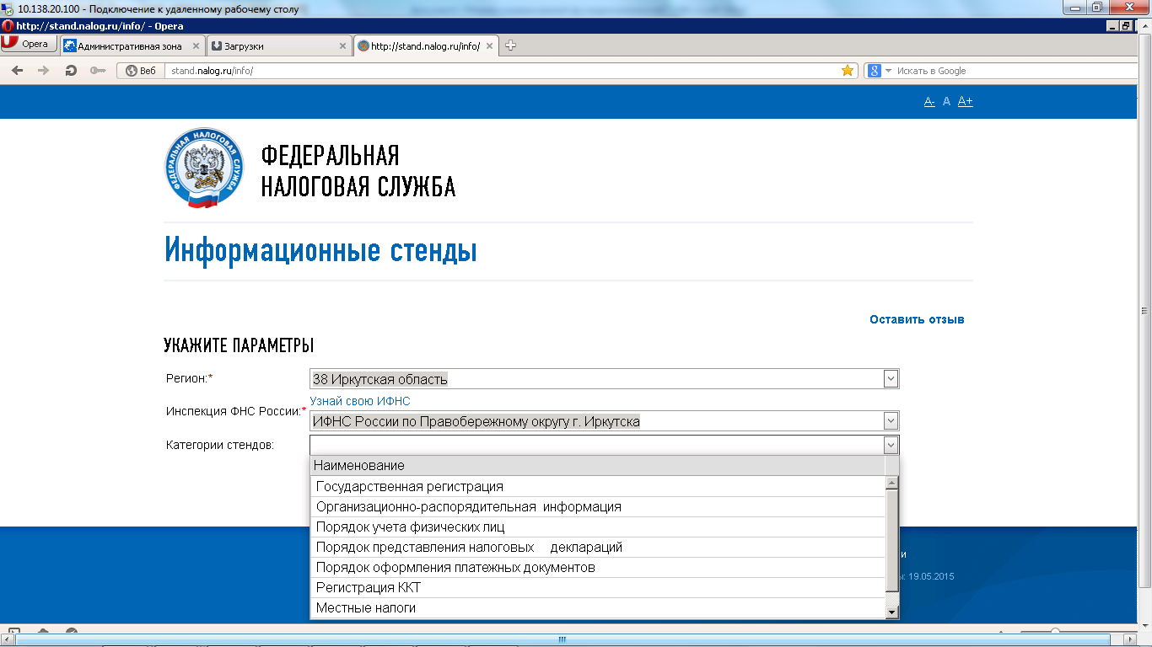
Информационные стенды

Slide 13
Государственная регистрация.
- Информация по изменениям, внесенным Федеральным законом от 05.05.2014 № 106-ФЗ (Информационная папка)
- Объявление о регламентации порядка аккредитации, филиалов и представительств иностранных юридических лиц
- Порядок государственной регистрации ЮЛ и ИП
- Реквизиты платежных документов, подтверждающих уплату государственной пошлины
- Рекомендуемая форма описи представленных документов по Федеральному закону от 05.05.2014 № 106-ФЗ
Организационно-распорядительная информация
- "Горячая линия"
- Варианты учета страховых взносов для ИП
- Графики проведения семинаров и посещения начальником инспекции ТОРМов
- Информация о рабочих местах
- Информация о режиме работы и реквизитах налогового органа
- Образец апелляционной жалобы на решение ИФНС
- Образец жалобы на действия (бездействие) должностных лиц налоговых органов
- Образец жалобы о привлечении к ответственности за совершение налогового правонарушения по результатам налоговой проверки
- Образец заявления на совместную сверку расчетов с налоговым органом
- Объявление по срокам и порядку обжалования решений налоговых органов
- Объявления
- Оценка эффективности деятельности территориальных налоговых органов

Slide 14
Порядок учета физических лиц
- Заявление физического лица о постановке на учет
- Порядок учета ФЛ
Порядок представления налоговых деклараций
- Налоговый календарь
- Правила заполнения КБК, электронная сдача отчетности
- Реестр операторов электронного документооборота
Порядок оформления платежных документов
- Порядок оформления платежных документов
Регистрация ККТ
- Заявление о регистрации ККТ
- Объявление о государственном реестре ККТ
- Постановка на учет, перерегистрация, снятие с учета ККТ
Местные налоги
- Земельный налог
- НИФЛ
- Транспортный налог
Налог на доходы физических лиц
- Информация о налоговых вычетах, образцы заявлений
- Образцы заявлений
- Порядок заполнения формы 3-НДФЛ
- Порядок заполнения формы 3-НДФЛ за 2013 год

Slide 15
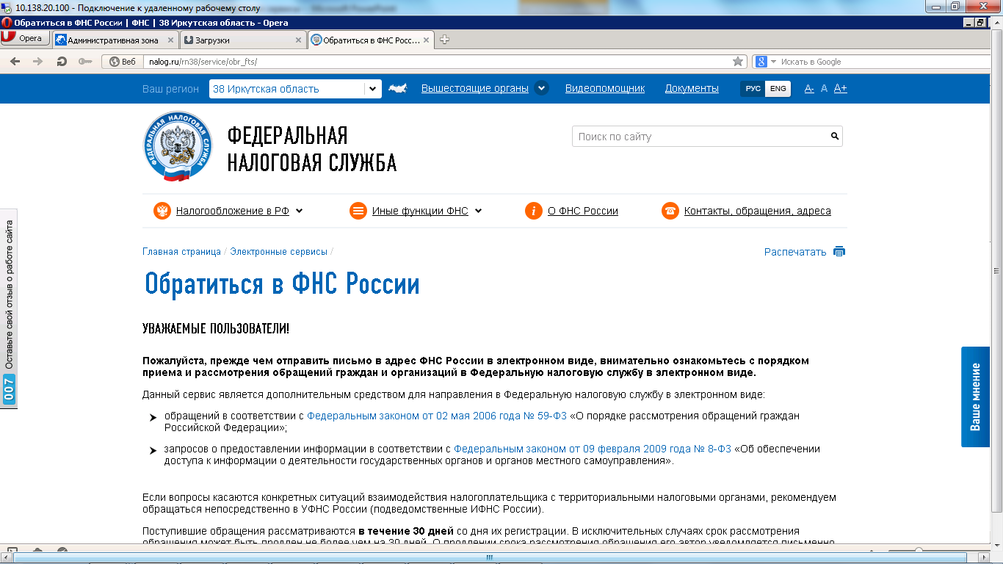
Обратиться в ФНС России

Slide 16
Оформление платежные документы
Заплати налоги фл юл ип
Сервис позволяет налогоплательщикам формировать платежные документы и осуществлять оплату в режиме онлайн через один из банков-партнеров ФНС России.
Заполнить платежное поручение фл юл ип
Сервис позволяет подготовить платежные документы на перечисление налогов, сборов и иных платежей в бюджетную систему Российской Федерации в электронном виде.
Уплата госпошлины фл юл ип
Сервис позволяет сформировать платежный документ на уплату госпошлины при регистрации ЮЛ/ИП, за предоставление сведений из ЕГРЮЛ/ЕГРИП/ЕГРН и реестра дисквалифицированных лиц, а также произвести онлайн оплату через один из банков-партнеров ФНС России.
Адрес и платежные реквизиты Вашей инспекции фл юл ип
Сервис позволяет по заданному адресу узнать номер, адрес и реквизиты налоговой инспекции.
Узнай ОКТМО фл юл ип
Сервис позволяет определить код ОКТМО по коду ОКАТО или по наименованию муниципального образования.
Федеральная информационная адресная система фл юл ип
Сервис позволяет получить достоверную, единообразную, общедоступную, структурированную адресную информацию по территории Российской Федерации.

Slide 17
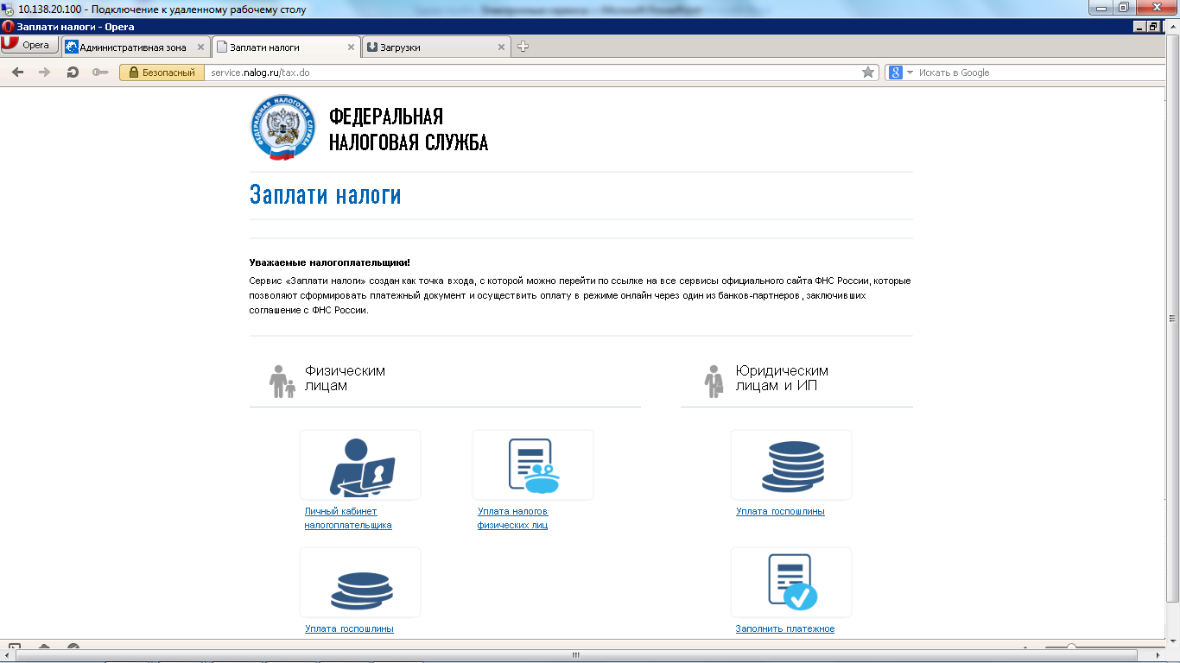
Заплати налоги

Slide 18
Платежные документы
Интернет-сервис «Уплата налогов физических лиц» позволяет налогоплательщику-физическому лицу:
- формировать платежные документы на уплату имущественного, земельного и транспортного налогов до получения Единого налогового уведомления (авансом);
- формировать платежные документы на уплату налога на доходы физических лиц, а также платежные документы на уплату штрафа за несвоевременное представление налоговой декларации по форме № 3-НДФЛ;
- формировать платежные документы на уплату задолженности;
- распечатывать сформированные документы для оплаты в любой кредитной организации или осуществлять безналичную оплату с помощью онлайн-сервисов банков, заключивших соглашение с ФНС России.

Slide 19
1. Определение кода ИФНС и ОКТМО Код ИФНС: 3808
Муниципальное образование:
25701000 - Город Иркутск
Код ИФНС: 3808; ОКТМО: 25701000
2. Выбор реквизитов для заполнения платежных документов
Вид расчетного документа: Платежное поручение
Тип платежа: Уплата налога, сбора, платежа, пошлины, взноса, аванса (предоплаты)
КБК: -
Группа налогов: НАЛОГИ НА ИМУЩЕСТВО
Налог: Налог на имущество организаций по имуществу, не входящему в Единую систему газоснабжения (сумма платежа (перерасчеты, недоимка и задолженность по соответствующему платежу, в том числе по отмененному)
КБК: 18210602010021000110; Вид уплаты: Безнал.; Тип платежа: Уп
Статус лица, оформившего платежный документ: 01 - налогоплательщик (плательщик сборов) - юридическое лицо
Основание платежа: ТП - платежи текущего года
Налоговый период: КВ.01.2015
Дата подписи декларации налогоплательщиком: 28.04.2015
Очередность платежа: 3
3. Ввод идентифицирующих реквизитов
ИНН: 3808114237 КПП:384901001
Наименование: Абордаж
Банк плательщика: ВТБ
Счет №: 12345678912345678932 БИК:042520001 Сумма:1000

Slide 20
Адрес и платежные реквизиты Вашей инспекции
Определение реквизитов ИФНС
Код ИФНС: -
Регион: 38 - ИРКУТСКАЯ ОБЛ
Район:-
Город: ИРКУТСК Г
Населенный пункт: -
Улица: ДЕКАБРЬСКИХ СОБЫТИЙ УЛ
Номер дома: 100
В результате поиска Вам будут представлены Реквизиты ИФНС: Наименование инспекции, её код, адрес нахождения, контактные телефоны, режим работы, платежные реквизиты.
Реквизиты регистрирующего органа, на который возложены функции регистрации юридических лиц (ИП) могут отличаться от реквизитов инспекции по месту Вашей регистрации

Slide 21
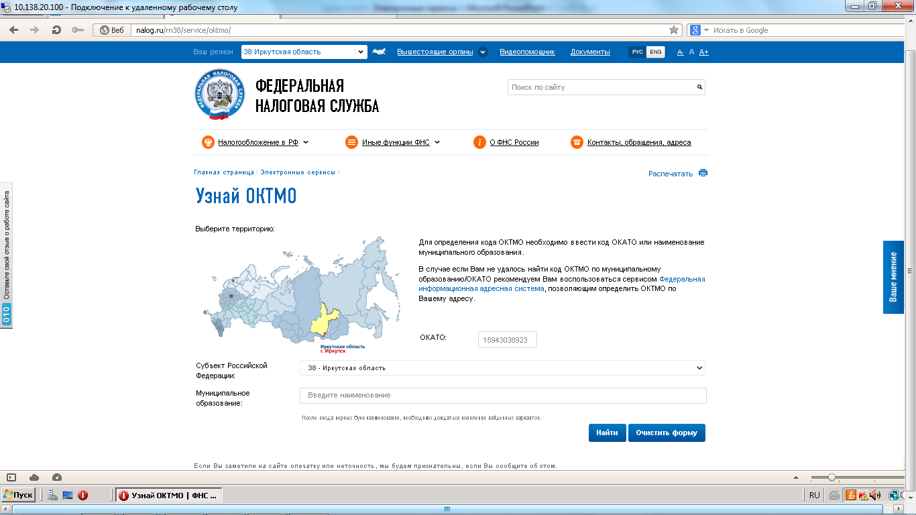
Узнай ОКТМО

Slide 22
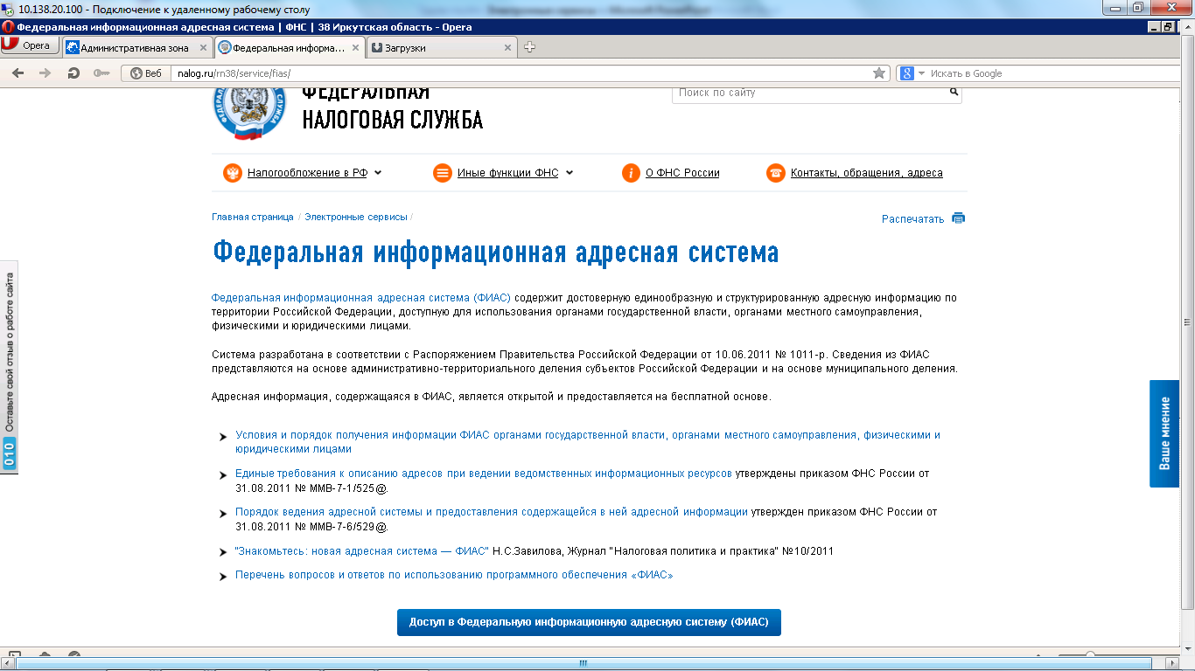
Федеральная информационная адресная система

Slide 23
Безопасность бизнеса
Риски бизнеса: проверь себя и контрагента юл ип
Сервис позволяет проявить должную осмотрительность при выборе контрагента (поставщика, подрядчика), предоставляет сведения о государственной регистрации ЮЛ, ИП, крестьянских (фермерских) хозяйств, позволяет осуществлять поиск сведений в реестре дисквалифицированных лиц. Содержит информацию об адресах массовой регистрации; сведения о лицах, в отношении которых факт невозможности участия в организации установлен в судебном порядке, сведения о ЮЛ, отсутствующих по своему юридическому адресу.
Действительные ИНН юридических лиц юл
Недействительные свидетельства фл юл ип
Недействительные ИНН физических лиц фл ип
Недействительные ИНН юридических лиц юл

Slide 24
Риски бизнеса: проверь себя и контрагента

Slide 26
ПРОВЕРЬТЕ, НЕ РИСКУЕТ ЛИ ВАШ БИЗНЕС?
Сведения о юридических лицах и индивидуальных предпринимателях, в отношении которых представлены документы для государственной регистрации, в том числе для государственной регистрации изменений, вносимых в учредительные документы юридического лица, и внесения изменений в сведения о юридическом лице, содержащиеся в ЕГРЮЛ
Сообщения юридических лиц, опубликованные в журнале «Вестник государственной регистрации» о принятии решений о ликвидации, о реорганизации, об уменьшении уставного капитала, о приобретении обществом с ограниченной ответственностью 20% уставного капитала другого общества, а также иные сообщения юридических лиц, которые они обязаны публиковать в соответствии с законодательством Российской Федерации
Сведения, опубликованные в журнале «Вестник государственной регистрации» о принятых регистрирующими органами решениях о предстоящем исключении недействующих юр.лиц из ЕГРЮЛ
Поиск сведений в реестре дисквалифицированных лиц
Юридические лица, в состав исполнительных органов которых входят дисквалифицированные лица
Адреса, указанные при государственной регистрации в качестве места нахождения несколькими юридическими лицами
Сведения о лицах, в отношении которых факт невозможности участия (осуществления руководства) в организации установлен (подтвержден) в судебном порядке
Сведения о юридических лицах, связь с которыми по указанному ими адресу (месту нахождения), внесенному в Единый государственный реестр юридических лиц, отсутствует
Сведения о юридических лицах, имеющих задолженность по уплате налогов и/или не представляющих налоговую отчетность более года

Slide 27
Взаимодействие с налоговыми органами не обращаясь лично
Представление налоговой и бухгалтерской отчетности в электронном виде юл ип
Сервис позволяет направить в налоговый орган налоговую и бухгалтерскую отчетность в электронном виде.
Сервис получения идентификатора абонента фл юл ип
Позволяет всем категориям налогоплательщиков, имеющим сертификат ключа электронной подписи, зарегистрироваться в системе сдачи налоговой и бухгалтерской отчётности по ТКС и получить идентификатор абонента.
Проверка корректности заполнения счетов-фактур фл юл ип
Сервис позволяет проверить правильность заполнения идентификационных реквизитов контрагентов в счетах-фактурах.
Внимание! Сервис функционирует в рамках пилотного проекта!
Таможенный союз. Заявления о ввозе товаров и уплате косвенных налогов юл ип
Сервис позволяет получить информацию о поступлении электронной копии заявления о ввозе товаров и уплате косвенных налогов из налоговых органов страны импортёра (заявителя) в налоговые органы страны-экспортёра Таможенного союза
Узнать о жалобе фл юл ип
Сервис предоставляет возможность организациям и физическим лицам получать информацию о ходе и результатах рассмотрения обращений (жалоб, заявлений, предложений), поступивших в Федеральную налоговую службу.

Slide 28
Решения по жалобам фл юл ип
Сервис предоставляет информацию о результатах рассмотрения ФНС России жалоб (обращений) налогоплательщиков за исключением информации, доступ к которой ограничен законодательством Российской Федерации.
Получение выписки из ЕГРЮЛ/ЕГРИП через интернет юл ип
Сервис предоставляет возможность заинтересованным лицам получить сведения о себе из ЕГРЮЛ и ЕГРИП в виде выписки («электронной» либо на бумажном носителе) на основании запроса, направленного через Интернет.
Доступ к ЕГРЮЛ и ЕГРИП юл ип
Сервис предоставляет возможность получения сведений из ЕГРЮЛ и ЕГРИП в электронном виде через Интернет.
Личный кабинет налогоплательщика юридического лица юл
Сервис позволяет получать актуальную информацию о задолженности по налогам перед бюджетом, о суммах начисленных и уплаченных налоговых платежей, о наличии переплат, невыясненных платежей; контролировать состояние расчетов с бюджетом; составлять и направлять в налоговые органы заявления на уточнение платежа, заявления о зачете/возврате переплаты; получать справки о состоянии расчетов с бюджетом, об исполнении обязанности по уплате налогов и других обязательных платежей, акты сверки.
Личный кабинет налогоплательщика индивидуального предпринимателя ип
Сервис позволяет индивидуальному предпринимателю в режиме онлайн контролировать состояние расчетов с бюджетом, взаимодействовать с налоговыми органами в электронном виде, а также подбирать оптимальную систему налогообложения.
28

Slide 29
Представление налоговой и бухгалтерской отчетности в электронном виде
Федеральная налоговая служба проводит пилотный проект по эксплуатации программного обеспечения, обеспечивающего представление налоговой и бухгалтерской отчетности в электронном виде через Интернет-сайт ФНС России.
Данный сервис предоставляет информацию о наиболее часто задаваемых вопросах при использовании Интернет-сервиса
Методические рекомендации к Порядку представления налоговой и бухгалтерской отчетности в электронном виде через Интернет-сайт ФНС России:
для пользователей
для операторов электронного документооборота
А также предлагает при представлении налоговой и бухгалтерской отчетности использовать:
Получить идентификатор (если не получали ранее) посредством сервиса «Сервис получения идентификатора абонента»
ПК «Налогоплательщик ЮЛ»
Сертификат открытого ключа подписи МИ ФНС России по ЦОД
Установить корневой сертификат ФНС России и список отозванных сертификатов

Slide 30
Проверка корректности заполнения счетов-фактур
Сервис создан, как одно из мероприятий по подготовке к расширенному декларированию операций по НДС с 2015 года. Начиная с 1 квартала 2015 года в налоговую декларацию по НДС должны включаться сведения из книг покупок, книг продаж и дополнительных листов к ним, а также журналов учета полученных и выставленных счетов-фактур.
Сервис позволяет избежать ошибок в предоставляемых сведениях из книг и журналов, в части заполнения идентификационных реквизитов контрагентов (ИНН, КПП) и сэкономить время на их проверку
В соответствии с назначением сервиса, он осуществляет проверку идентификационных реквизитов юридических лиц и индивидуальных предпринимателей по данным ЕГРН, сервис не может использоваться для проверки ИНН физических лиц, не являющихся индивидуальными предпринимателями.
Для интеграции сервиса в информационные системы доступен SOAP - интерфейс.

Slide 31
Таможенный союз. Заявления о ввозе товаров и уплате косвенных налогов

Slide 32
Узнать о жалобе

Slide 33
Решения по жалобе

Slide 34
Получение выписки из ЕГРЮЛ/ЕГРИП через интернет

Slide 35
Доступ к ЕГРЮЛ и ЕГРИП

Slide 36
Личный кабинет налогоплательщика юридического лица юл
ПОРЯДОК ПРЕДОСТАВЛЕНИЯ ДОСТУПА В ЛИЧНЫЙ КАБИНЕТ НАЛОГОПЛАТЕЛЬЩИКА ЮРИДИЧЕСКОГО ЛИЦА
Для подключения к сервису "Личный кабинет налогоплательщика юридического лица" необходимо получить квалифицированный сертификат ключа проверки электронной подписи (далее КСКПЭП) в удостоверяющем центре, аккредитованном в сети доверенных удостоверяющих центров Минкомсвязи России, участником которой является и ФНС России (Перечень удостоверяющих центров) в соответствии с требованиями Федерального закона от 06.04.2011 № 63-ФЗ.
КСКПЭП должен быть выдан на руководителя организации либо лицо, имеющее право действовать без доверенности от имени организации по сведениям ЕГРЮЛ, либо лицо, имеющее действующую доверенность с полными полномочиями.
Обязательным условием является наличие в КСКПЭП ИНН юридического лица.
Для управляющей компании КСКПЭП должен содержать ФИО руководителя управляющей компании и реквизиты той организации, управление которой осуществляется (ИНН, ОГРН).
Могут быть использованы КСКПЭП, выданные для представления налоговой и бухгалтерской отчетности по телекоммуникационным каналам связи.
Для входа в "Личный кабинет налогоплательщика юридического лица":
подключите носитель ключа электронной подписи к компьютеру;
выполните проверку условий подключения к личному кабинету налогоплательщика юридического лица*;

Slide 37
Личный кабинет налогоплательщика индивидуального предпринимателя

Slide 38
Сервисы, предназначенные только для физических лиц
Личный кабинет налогоплательщика для физических лиц фл
Сервис позволяет получать актуальную информацию о задолженности по налогам перед бюджетом, о суммах начисленных и уплаченных налоговых платежей, об объектах собственности, контролировать состояние расчетов с бюджетом, получать и распечатывать налоговые уведомления и квитанции на уплату налогов, осуществлять оплату, заполнять налоговую декларацию 3-НДФЛ в режиме онлайн, направлять декларацию 3-НДФЛ в налоговый орган, подписанную ЭП налогоплательщика, отслеживать статус камеральной проверки декларации 3-НДФЛ, обращаться в налоговые органы без личного визита.
Узнай ИНН фл ип
Сервис позволяет узнать свой идентификационный номер налогоплательщика (ИНН), узнать ИНН физического лица.
Подача заявления физического лица о постановке на учет фл
Сервис позволяет: направить в налоговый орган заявление физического лица о постановке на учет (в том числе заверенное ЭП заявителя).
Справочная информация о ставках и льготах по имущественным налогам фл юл ип
Сервис позволяет получить информацию по вопросам применения налоговых ставок и льгот по налогу на имущество, транспортному и земельному налогам.
Сроки направления налоговых уведомлений фл
Сервис позволяет узнать о запланированных сроках направления налоговых уведомлений по налогу на имущество физических лиц, транспортному и земельному налогам в конкретной налоговой инспекции.

Slide 39
Личный кабинет налогоплательщика для физических лиц

Slide 40
Узнать ИНН
ДАННЫЙ СЕРВИС ПОЗВОЛЯЕТ:
узнать свой ИНН;
узнать ИНН физического лица.
ДЛЯ ТОГО, ЧТОБЫ УЗНАТЬ СВОЙ ИНН НЕОБХОДИМО:
заполнить форму запроса о наличии постановки на учет с присвоением ИНН;
отправить запрос;
если Вы состоите на учете в налоговых органах с присвоением ИНН, Ваш ИНН появится в строке результата.
ДЛЯ ТОГО, ЧТОБЫ УЗНАТЬ ИНН ФИЗИЧЕСКОГО ЛИЦА, НЕОБХОДИМО:
заполнить форму запроса на получение информации об ИНН физического лица;
отправить запрос;
информация о наличии ИНН у ФЛ, в отношении которого был направлен запрос, будет отражена в строке результата;
обратиться в инспекцию за получением информации об ИНН физического лица.
При обращении в инспекцию за получением информации об ИНН физического лица необходимо иметь при себе документ, удостоверяющий личность, документ, подтверждающий полномочия представителя, и документ, подтверждающий оплату (размер платы составляет 100 рублей). Для органов государственной власти документ, подтверждающий оплату, не требуется.

Slide 41
Подача заявления физического лица о постановке на учет
СЕРВИС ПОЗВОЛЯЕТ:
заполнить заявление физического лица о постановке на учет в налоговом органе;
зарегистрировать и отправить в налоговый орган заполненное Заявление (в том числе заверенное усиленной квалифицированной электронной подписью заявителя);
получать информацию о состоянии обработки Заявления в налоговом органе по адресу электронной почты (если Вы укажете его в Заявлении) или при повторном обращении на сайт ФНС России (режимы сервиса «Работать с ранее введенным на сайте ФНС России Заявлением или черновиком Заявления (в том числе получить сведения о статусе Заявления) с помощью формы авторизации», «Получить сведения о статусе поданного ранее Заявления с использованием транспортного контейнера»);
получить Свидетельство о постановке на учет физического лица в налоговом органе - в бумажном или в электронном виде по Вашему выбору.

Slide 42
Справочная информация о ставках и льготах по имущественным налогам

Slide 43
Сроки направления налоговых уведомлений

Slide 44
Иные сервисы
Онлайн запись на прием в инспекцию фл юл ип
Сервис предоставляет возможность всем категориям налогоплательщиков записаться на прием в инспекцию на любую услугу, спланировав визит в инспекцию заранее
Анкетирование фл юл ип
Сервис предоставляет возможность оценить работу налоговых органов
Online сервис "Формы заявлений" фл юл ип
С помощью сервиса можно заполнить заявление, предоставляемое в произвольной форме, добавить в него персональные данные и распечатать его для направления в налоговый орган.
Расчет транспортного налога за 2010 - 2013 года в соответствии с Законом Иркутской области фл юл
С помощью сервиса налогоплательщики могут произвести расчет транспортного налога по ставкам, действующим в Иркутской области.
Расчет пени по налогам фл юл ип
Справочно рассчитывает пени на сумму неуплаченного или несвоевременно уплаченного налога.
Почтовая рассылка сайта ФНС России фл юл ип
Сервис позволяет подписаться на рассылку обновлений сайта ФНС России из интересующего пользователя раздела.
Форум сайта ФНС России фл юл ип
Сервис представляет собой площадку для обсуждения актуальных вопросов
Вакансии фл
Сервис предназначен для информирования о вакансиях ФНС России и территориальных налоговых органов

Slide 45
Онлайн запись на прием в инспекцию

Slide 46
Анкетирование

Slide 47
Online сервис "Формы заявлений"

Slide 48
Расчет пени по налогам

Slide 49
Форум сайта ФНС России

Slide 50
Почтовая рассылка сайта ФНС России

Slide 51
Вакансии

